Slide 1
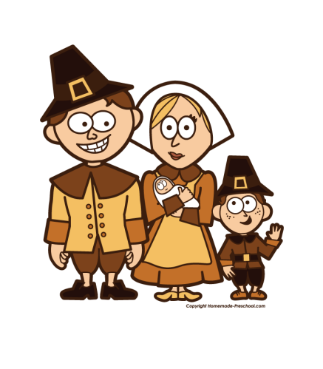
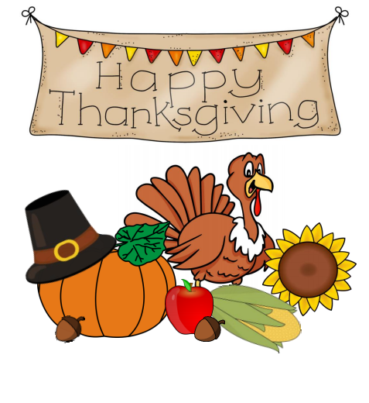
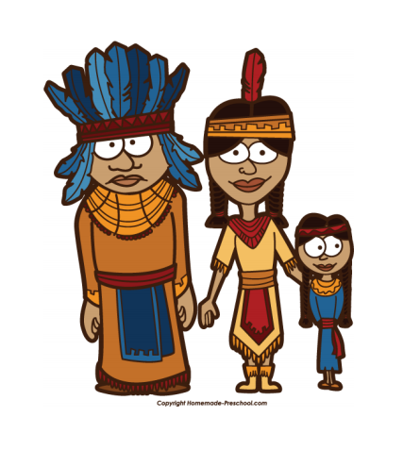
Story of Thanksgiving
www.ardoise-craie.fr

Slide 2
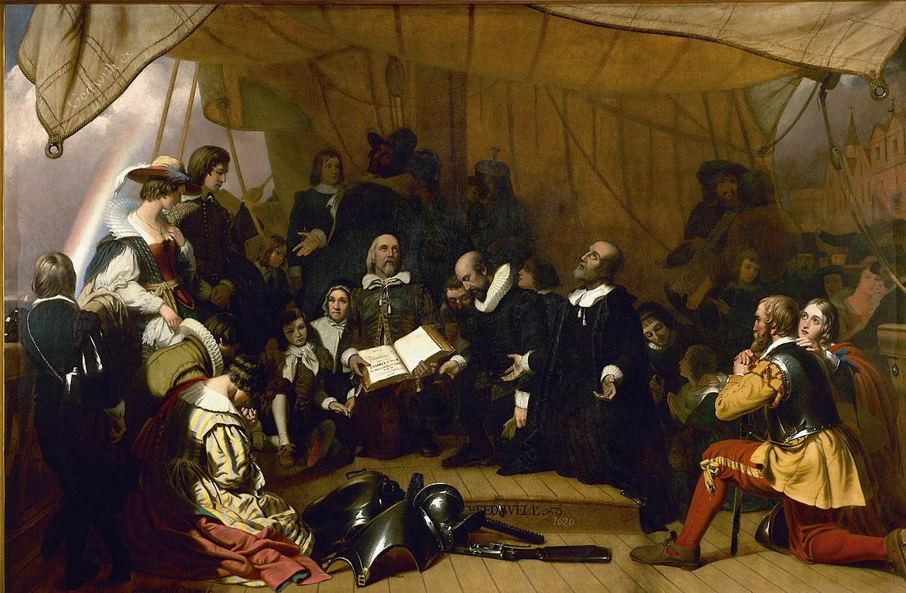
www.ardoise-craie.fr

Slide 3
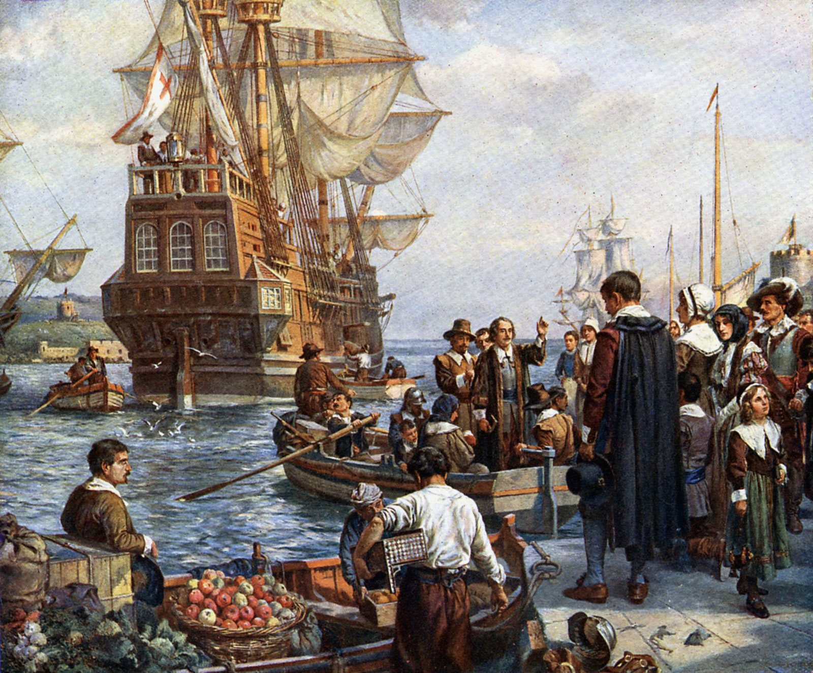
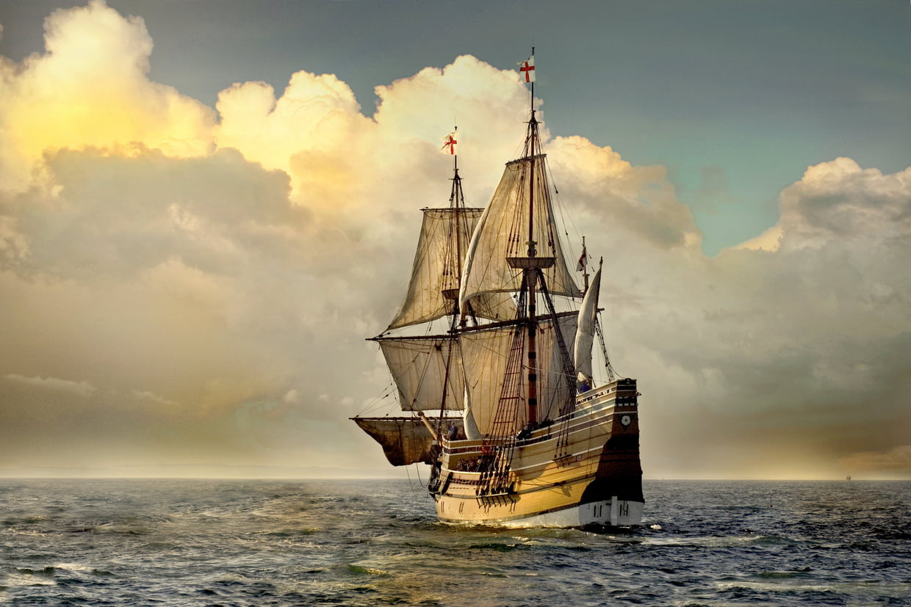
Quel indice montre que le Mayflower est un bateau anglais?
www.ardoise-craie.fr

Slide 4
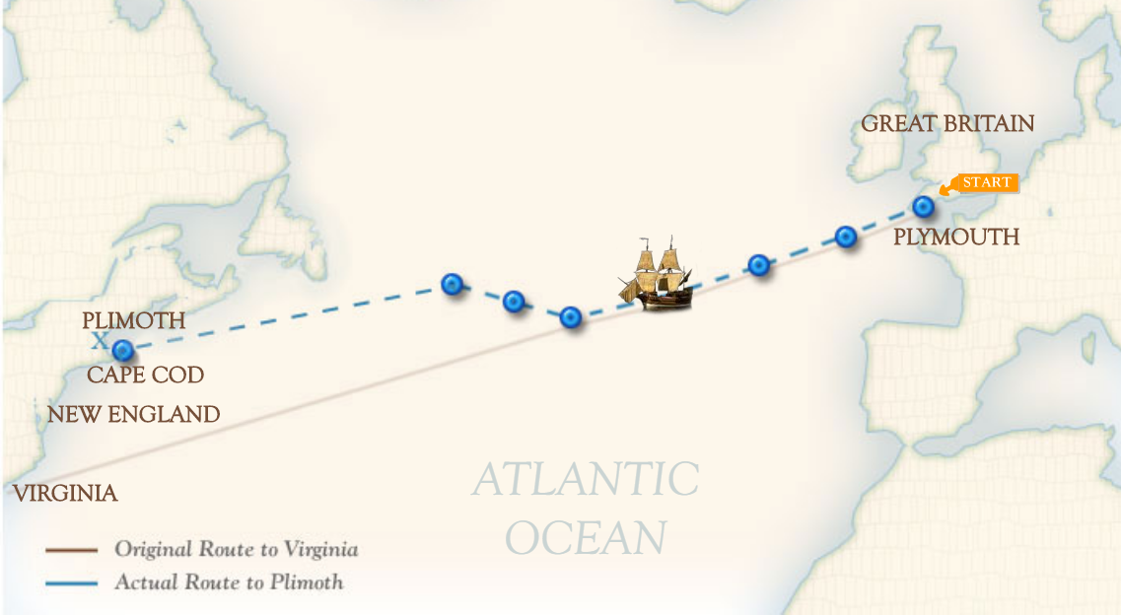
www.ardoise-craie.fr

Slide 5
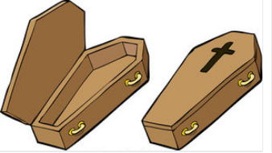
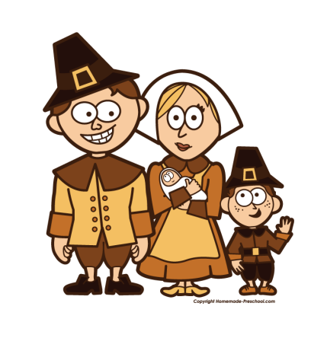
www.ardoise-craie.fr

Slide 6
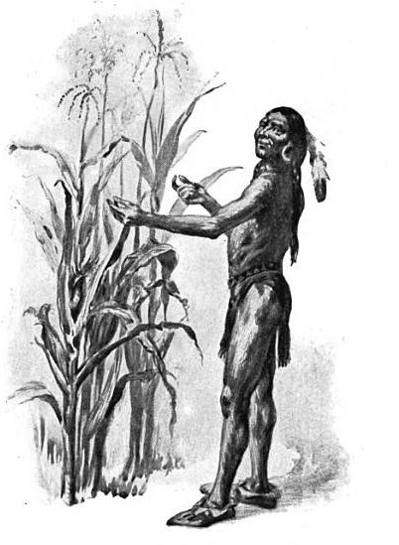
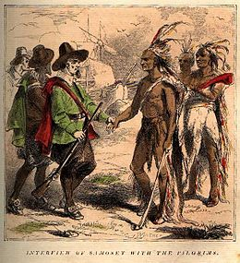
Squanto
Quels indices permettent d’identifier les Indiens?
Et les Pilgrim Fathers?
www.ardoise-craie.fr

Slide 7
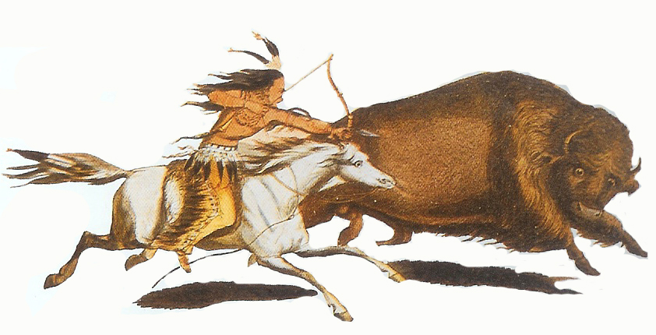
www.ardoise-craie.fr

Slide 8
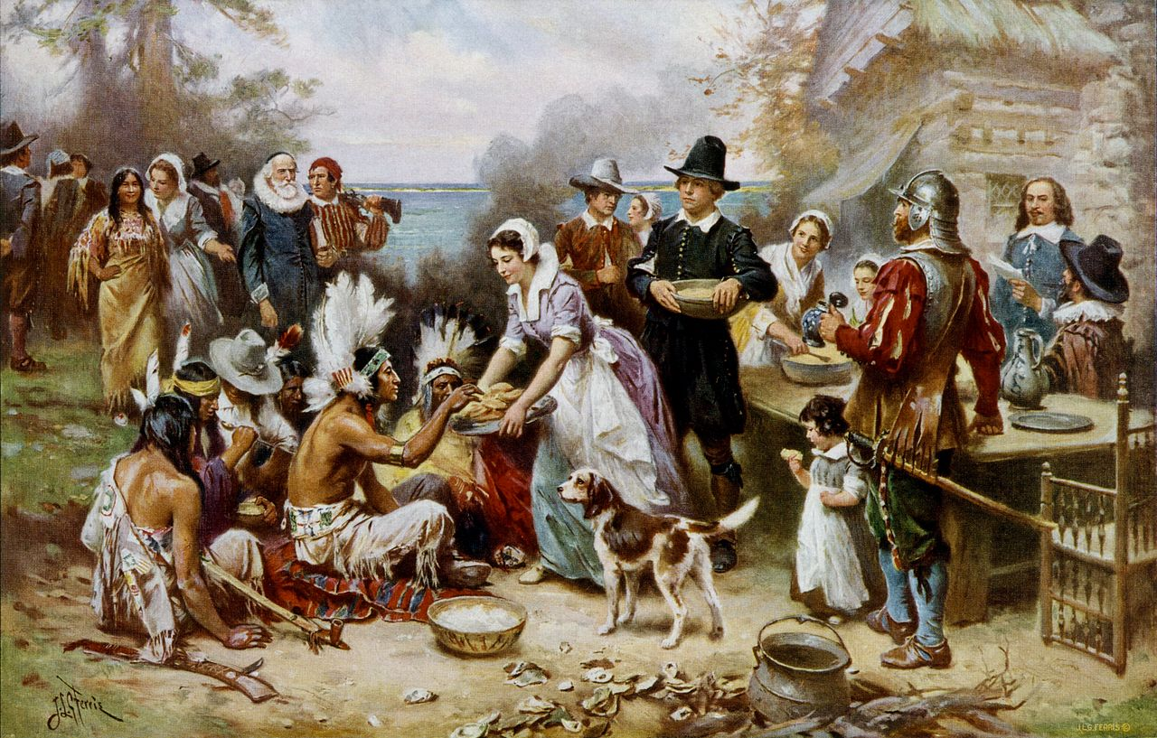
Décris ce tableau.
www.ardoise-craie.fr

Slide 9
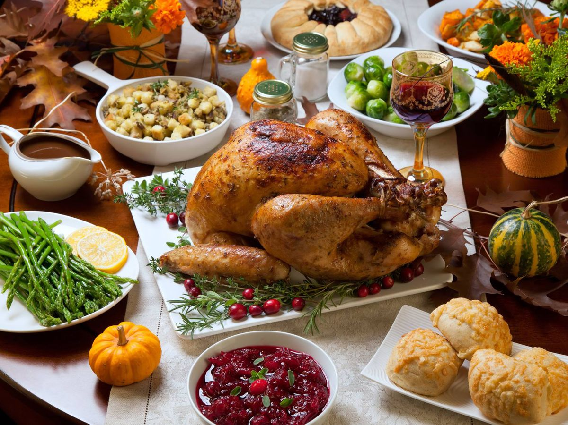
Cite les aliments traditionnel du Dîner de Thanksgiving
www.ardoise-craie.fr

Slide 10
Vocabulary
www.ardoise-craie.fr

Slide 11
The Pilgrim Fathers
The Native Americans
www.ardoise-craie.fr

Slide 12


a Pilgrim bonnet
a Pilgrim hat
www.ardoise-craie.fr

Slide 13
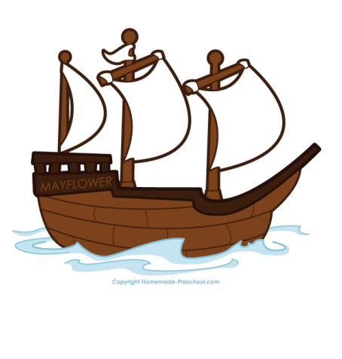
The Mayflower
www.ardoise-craie.fr

Slide 14
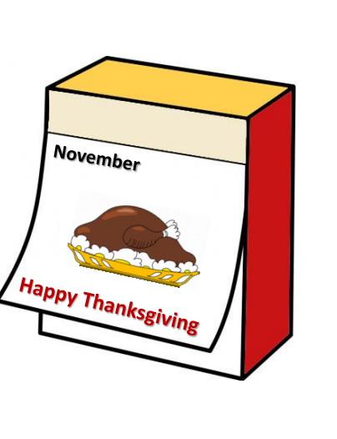
Thanksgiving
The fourth Thursday of November
www.ardoise-craie.fr

Slide 15
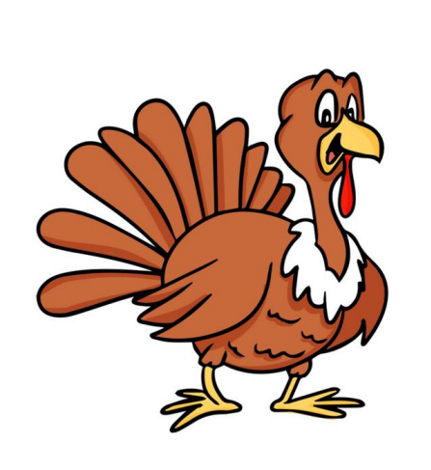
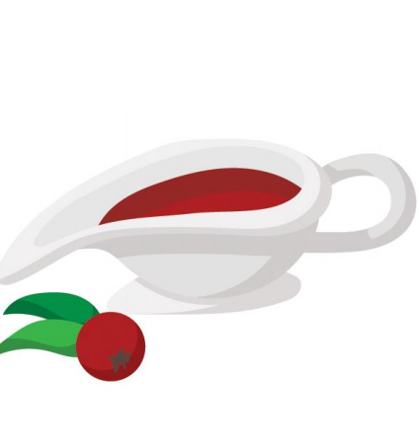
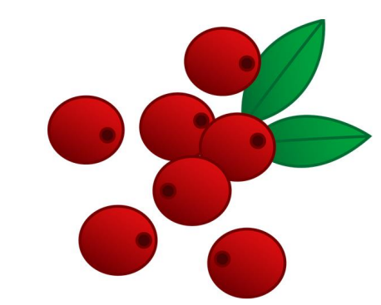
the gravy
a turkey
cranberries
www.ardoise-craie.fr

Slide 16
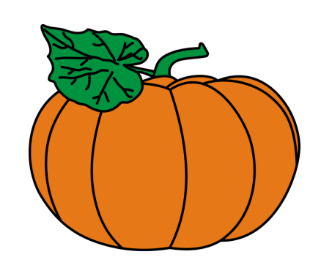

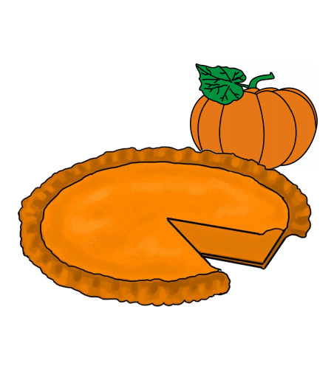
a pumpkin
corn
a pumpkin pie
www.ardoise-craie.fr

Slide 17
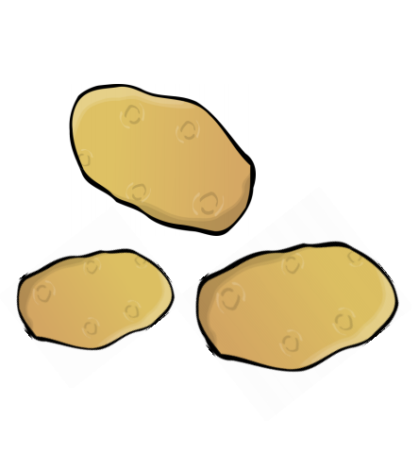
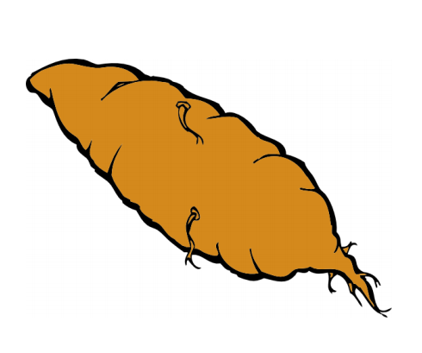
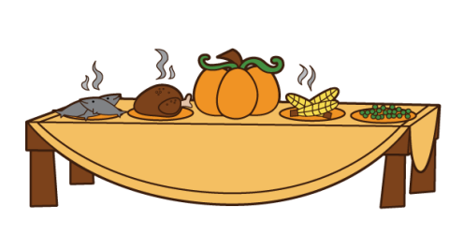
a yam
potaoes
the Thanksgiving dinner
www.ardoise-craie.fr

Slide 18
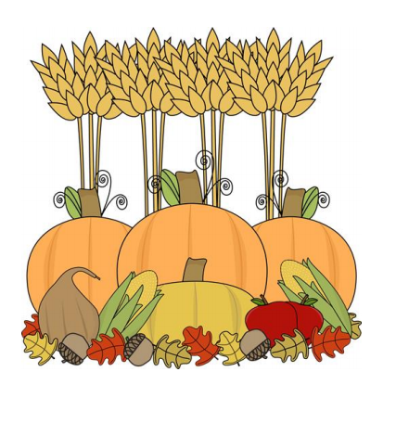

hunting
a sunflower
the harvest
www.ardoise-craie.fr

Slide 19
3
5
2
4
1
8
7
6
9
10
16
12
11
13
15
14
www.ardoise-craie.fr

